Slide 1
Viết công thức tính diện tích xung quanh và thể tích của hình nón?
Trả lời
Công thức tính diện tích xung quanh của hình nón:
Công thức tính thể tích của hình nón:

Slide 3

Quả bóng đá theo tiêu chuẩn FIFA (liên đoàn bóng đá thế giới) có dạng hình cầu với đường kính khoảng (H.10.18). Khi bơm căng quả bóng thì thể tích quả bóng bằng bao nhiêu?
BÀI 32: HÌNH CẦU

Slide 5
Quả bóng đá theo tiêu chuẩn FIFA (liên đoàn bóng đá thế giới) có dạng hình cầu với đường kính khoảng 22 cm (H.10.18). Khi bơm căng quả bóng thì thể tích quả bóng bằng bao nhiêu?
BÀI 32: HÌNH CẦU

Slide 6
CẤU TRÚC BÀI HỌC
Nhận biết mặt cầu và hình cầu
HÌNH CẦU
Cắt mặt cầu, hình cầu bởi một mặt phẳng
Vận dụng các kiến thức về mặt cầu và hình cầu

Slide 8

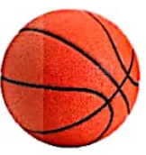
Nhận biết mặt cầu và hình cầu
Quả bóng có dạng hình cầu
Bán kính
Một số yếu tố của hình cầu
Tâm
M

Slide 9
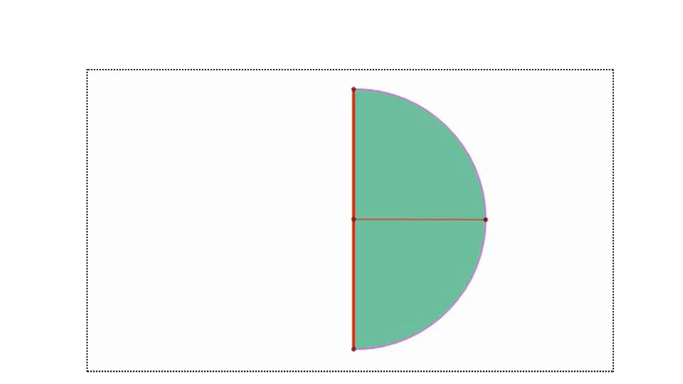
Nhận biết mặt cầu và hình cầu
A
- Khi quay nửa đường tròn quanh đường kính cố định của nó ta được một mặt cầu.
O
- Khi quay nửa hình tròn quanh đường kính cố định của nó ta được một hình cầu.
B

Slide 10
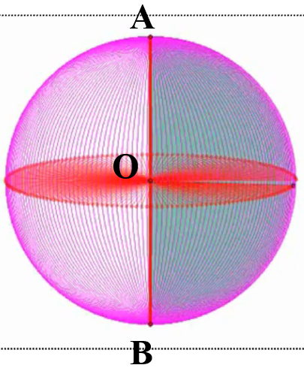
Nhận biết mặt cầu và hình cầu
Bán kính
- Khi quay nửa đường tròn quanh đường kính cố định của nó ta được một mặt cầu.
Tâm
- Khi quay nửa hình tròn quanh đường kính cố định của nó ta được một hình cầu.
- Tâm và bán kính của nửa đường tròn (hình tròn) cũng là tâm và bán kính của mặt cầu (hình cầu)

Slide 11


Nhận biết mặt cầu và hình cầu
Một số yếu tố của mặt cầu:
- Tâm mặt cầu:
- Bán kính mặt cầu:
Tìm một vài hình ảnh của hình cầu, mặt cầu trong thực tế?

Slide 12


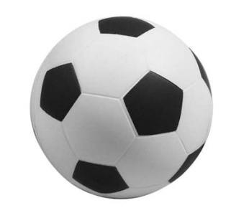

Ví dụ :
Quả cầu trang trí
Quả bóng
Quả địa cầu

Slide 13
Một vài hình ảnh của hình cầu, mặt cầu trong thực tế
Quả cầu trang trí
Quả bóng
Quả địa cầu

Slide 14
Một vài hình ảnh của hình cầu, mặt cầu trong thực tế
Quả cầu trang trí
Quả bóng
Quả địa cầu

Slide 15
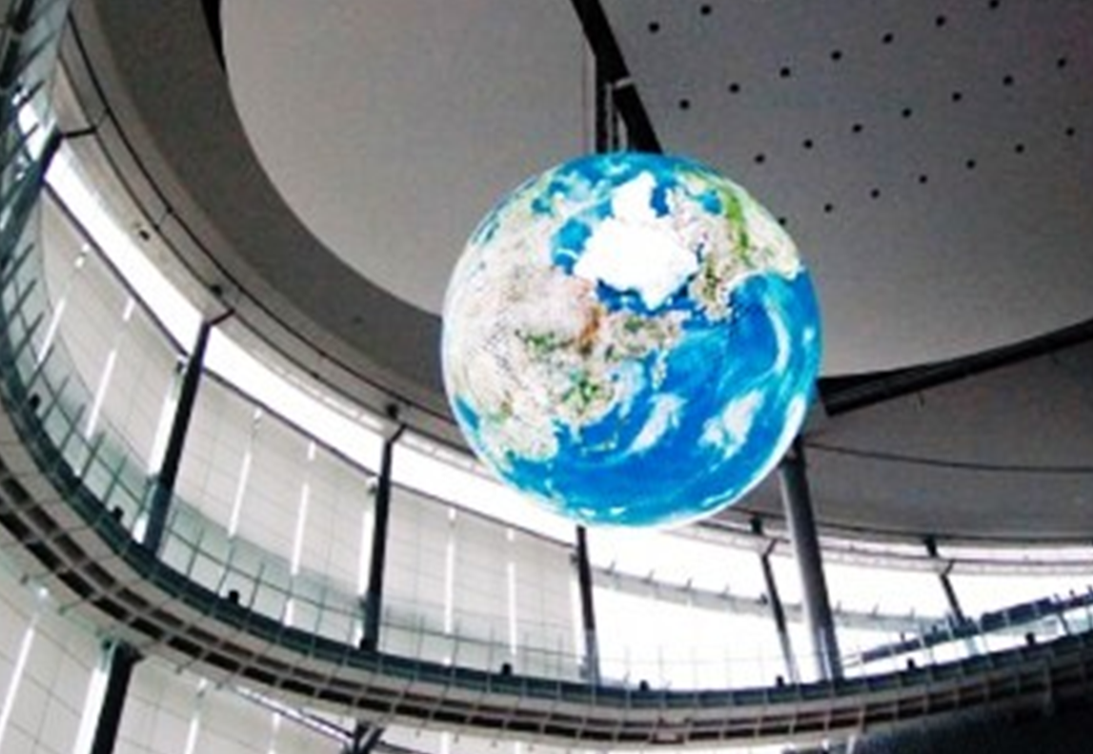
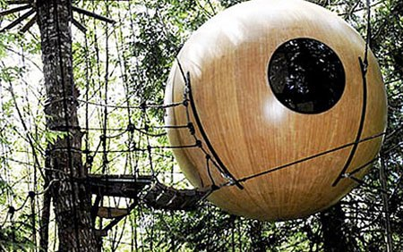
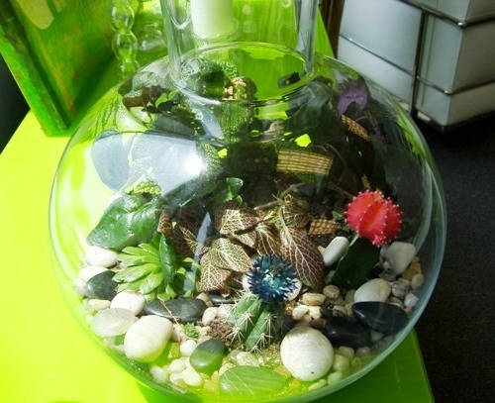
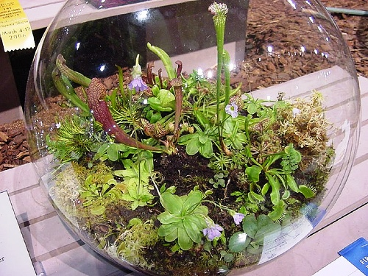
Một vài hình ảnh của hình cầu, mặt cầu trong thực tế

Slide 16
Một vài hình ảnh của hình cầu, mặt cầu trong thực tế

Slide 17
Một vài hình ảnh của hình cầu, mặt cầu trong thực tế

Slide 18
Một vài hình ảnh của hình cầu, mặt cầu trong thực tế

Slide 19
Một vài hình ảnh của hình cầu, mặt cầu trong thực tế

Slide 20
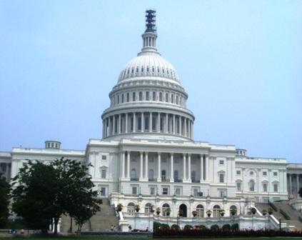
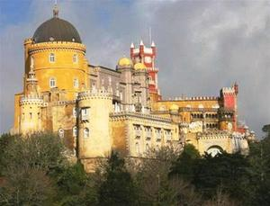
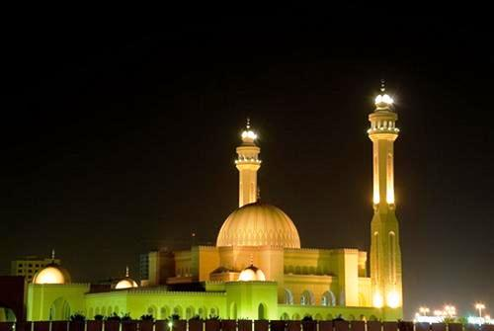
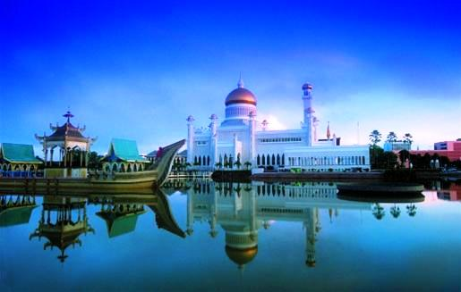
Kiến trúc có dạng hình bán cầu
Tòa Bạch ốc ở Washington D.C.
Cung điện Nacional da Pena Bồ Đào Nha
Đại thánh đường Al-Fateh
Nhà thờ Hồi giáo Brunei

Slide 21
Ví dụ 1:
Hãy kể tên tâm và một bán kính của mặt cầu trong Hình 10.21
Giải
Tâm mặt cầu:
Một bán kính:

Slide 22


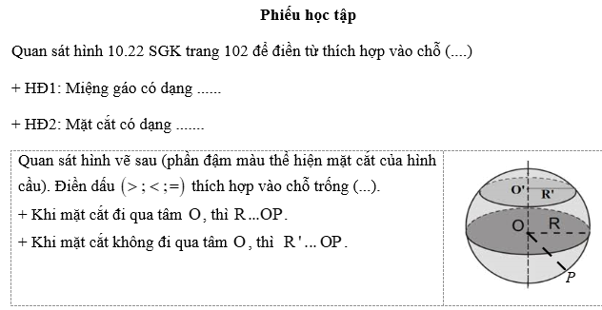
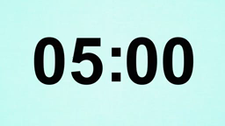
Cắt mặt cầu, hình cầu bởi một mặt phẳng
Hoạt động nhóm bàn đôi trên phiếu học tập trong 5 phút tìm hiểu phần Tìm tòi-Khám phá SGK-102

Slide 23
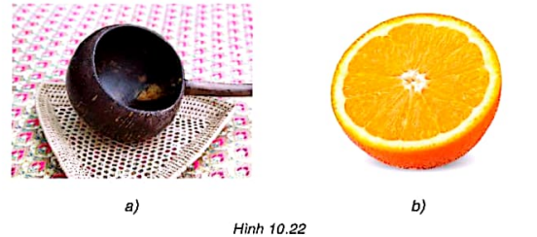
Cắt mặt cầu, hình cầu bởi một mặt phẳng
Hoạt động nhóm bàn đôi trên phiếu học tập trong 5 phút tìm hiểu phần Tìm tòi-Khám phá SGK-102
HĐ1. Sọ dừa được xem là có dạng hình cầu. Người ta cắt sọ dừa để làm gáo dừa (H.10.22a). Em thấy miệng gáo có dạng hình gì?
HĐ2: Khi cắt đôi một quả cam có dạng hình cầu (H.10.22b), em thấy mặt cắt có dạng hình gì?

Slide 24
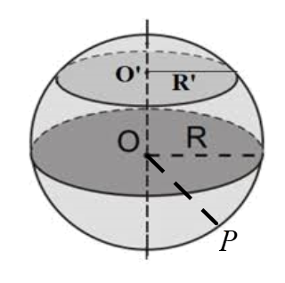
Phiếu học tập
Quan sát hình 10.22 SGK trang 102 để điền từ thích hợp vào chỗ (....)
+ HĐ1: Miệng gáo có dạng .....................
+ HĐ2: Mặt cắt có dạng .......................
Quan sát hình vẽ sau (phần đậm màu thể hiện mặt cắt của hình cầu). Điền dấu thích hợp vào chỗ trống (...).
+ Khi mặt cắt đi qua tâm , thì ......
+ Khi mặt cắt không đi qua tâm , thì .......
đường tròn
hình tròn

Slide 25
Cắt mặt cầu, hình cầu bởi một mặt phẳng
Tổng quát
Nếu cắt một hình cầu bởi một mặt phẳng thì phần chung của mặt phẳng và hình cầu (còn gọi là mặt cắt) là một hình tròn.
Nếu cắt một mặt cầu bán kính bởi một mặt phẳng thì phần chung của mặt phẳng và mặt cầu là một đường tròn
Khi mặt phẳng đi qua tâm thì đường tròn đó có bán kính và được gọi là đường tròn lớn.
Khi mặt phẳng không đi qua tâm thì đường tròn đó có bán kính nhỏ hơn .

Slide 26
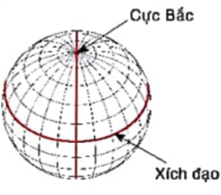
Ví dụ 2
Trái đất của chúng ta được xem là có dạng hình cầu (nên còn gọi là “Địa cầu”) và đường Xích đạo là một đường tròn lớn, dài khoảng .
Tính đường kính của Trái Đất (làm tròn kết quả đến hàng phần trăm của km).

Slide 27
Ví dụ 2
Trái đất của chúng ta được xem là có dạng hình cầu (nên còn gọi là “Địa cầu”) và đường Xích đạo là một đường tròn lớn, dài khoảng .
Tính đường kính của Trái Đất (làm tròn kết quả đến hàng phần trăm của km).

Slide 28
Ví dụ 2
Trái đất của chúng ta được xem là có dạng hình cầu (nên còn gọi là “Địa cầu”) và đường Xích đạo là một đường tròn lớn, dài khoảng .
Tính đường kính của Trái Đất (làm tròn kết quả đến hàng phần trăm của km).
Giải
Do đường Xích đạo là một đường tròn lớn nên bán kính của nó bằng bán kính của Trái Đất.
Nếu gọi là bán kính Trái Đất thì độ dài của đường Xích đạo là
Do đó, đường kính của Trái Đất là

Slide 29

LUYỆN TẬP

Slide 30
Luyện tập 1
Kể tên các bán kính còn lại của mặt cầu trong hình 10.21
Giải:
Các bán kính là:

Slide 31
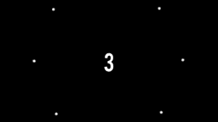

Luyện tập 2
Khi cắt hình cầu bởi một mặt phẳng đi qua tâm của hình cầu đó được một hình tròn có diện tích . Tính bán kính của hình cầu.
Giải:
Vì cắt hình cầu bởi một mặt phẳng đi qua tâm của hình cầu nên bán kính hình tròn bằng bán kính hình cầu
Gọi R là bán kính của hình cầu thì diện tích hình tròn là
Dó đó, ta có
.
Nên bán kính của hình cầu là

Slide 33

Câu 1
Khi quay một nửa đường tròn đường kính quanh đường kính của nó ta thu được
A. Hình cầu bán kính
B. Hình cầu bán kính
C. Mặt cầu bán kính
D. Mặt cầu bán kính
15

Slide 34
Câu 2
Khi quay nửa đường tròn có chu vi quanh đường kính của nó ta thu được
A. Hình cầu bán kính
B. Mặt cầu bán kính
C. Hình cầu bán kính
D. Mặt cầu bán kính
15

Slide 35

Câu 3
Một hình cầu tâm đường kính được cắt bởi một mặt phẳng đi qua tâm của hình cầu.
Khi đó bán kính của mặt cắt là
A.
B.
C.
D.
15

Slide 36
Câu 4
Một hình cầu tâm bán kính được cắt bởi một mặt phẳng không đi qua tâm của hình cầu.
Khi đó bán kính của mặt cắt là
A.
B.
C.
D.
15

Slide 37
Câu 5
Một hình cầu bán kính được cắt bởi một mặt phẳng. Phần chung của hình cầu và mặt phẳng có chu vi là
Diện tích của phần chung là.
A.
B.
C.
30
D.

Slide 38
HƯỚNG DẪN VỀ NHÀ
- Ôn tập lại các kiến thức đã học trong tiết học.
- Lấy thêm các ví dụ thực tế về hình cầu, mặt cầu trong đó chỉ ra tâm và bán kính của mỗi hình.
- Ôn tập lại các yếu tố của hình trụ, công thức tính thể tích hình trụ.

